Slide 1
Atelier de profesionnalisation
2
Nathan Lefaucheux
Daoud Madani
Victor Dubost

Slide 2

SOMMAIRe
02/05/2023
AP 2
Introduction
Nos applications
Diagramme de classe de la BDD
Diagramme de Gant
Cas d’utilisation

Slide 3

Introduction
AP 2
L'atelier professionnel du BTS SIO option SLAM est une composante essentielle de la formation en informatique, permettant aux étudiants de travailler sur des projets concrets et de développer des compétences techniques et professionnelles. Encadrés par des enseignants et des professionnels, les étudiants mettent en pratique leurs connaissances en programmation, développement de logiciels et gestion de projets tout en apprenant à travailler en équipe. Cette expérience pratique les prépare à affronter les défis du monde professionnel et à concevoir des solutions logicielles et d'applications métiers adaptées aux besoins des utilisateurs.

Slide 4
Nos Problématiques
Comment faciliter la gestion des services de M2L
Créé un compte et se connecter
Créé des événements
Rejoindre des événements
Poster des commentaires
Comment augmenter la visibilité du client
Créé des publications
Poster des commentaires
Liker ou disliker des publications ou commentaires

Slide 5
Comment faciliter la gestion des services de M2L
*

Slide 6
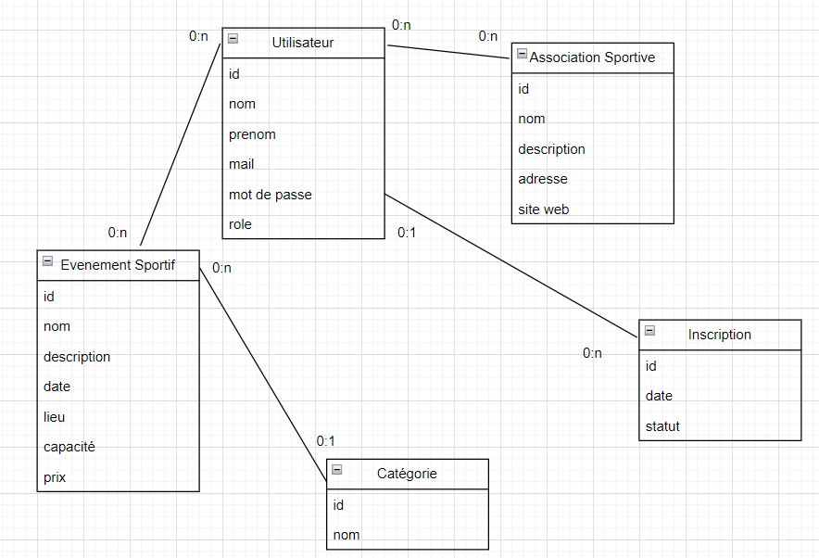
Le diagramme de la bdd
*

Slide 7
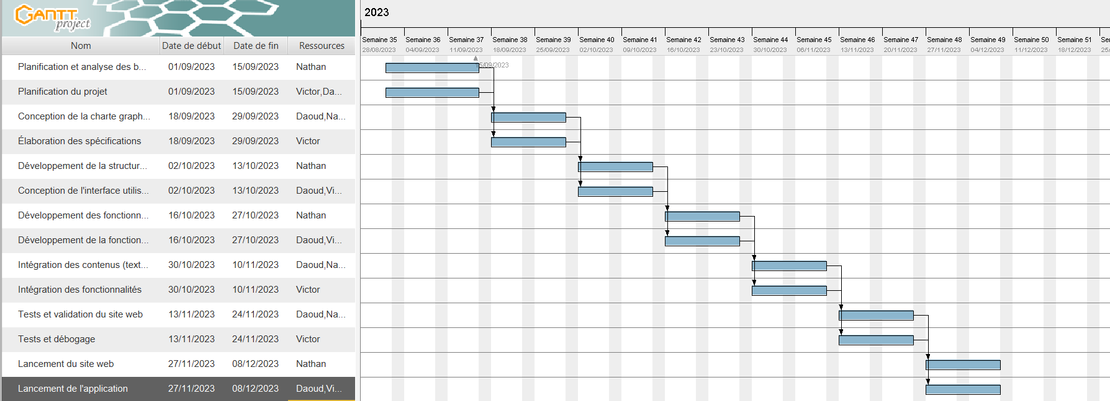
Le diagramme de gantt
*

Slide 8
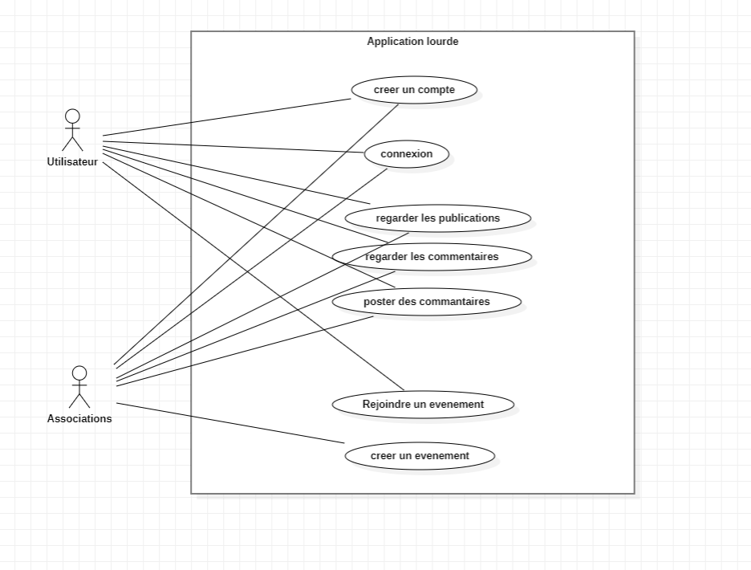
Les cas d’utilisation
*

Slide 9
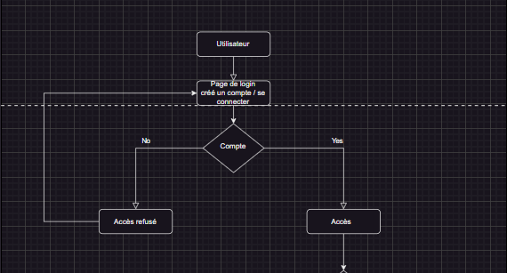
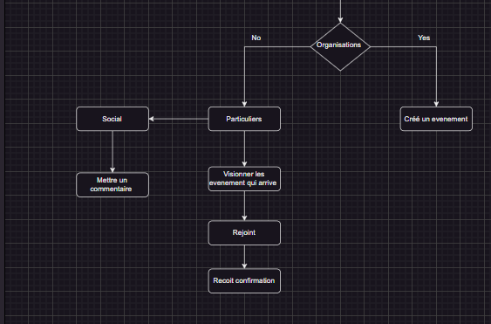
Le diagramme d’activité
*

Slide 10
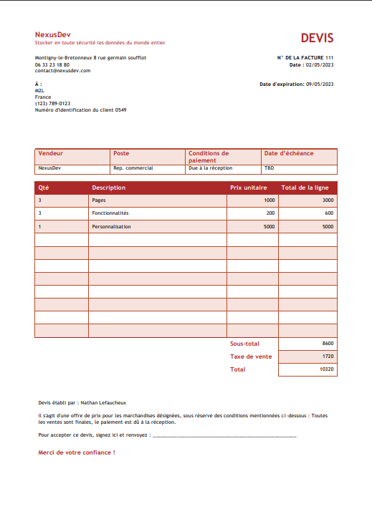
Le devis
*

Slide 11
Comment augmenter la visibilité du client
*

Slide 12
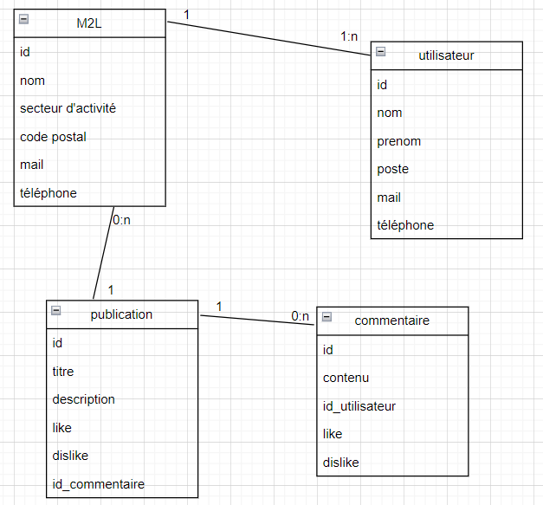
Le diagramme de la bdd
*

Slide 13
Les cas d’utilisations
*

Slide 14
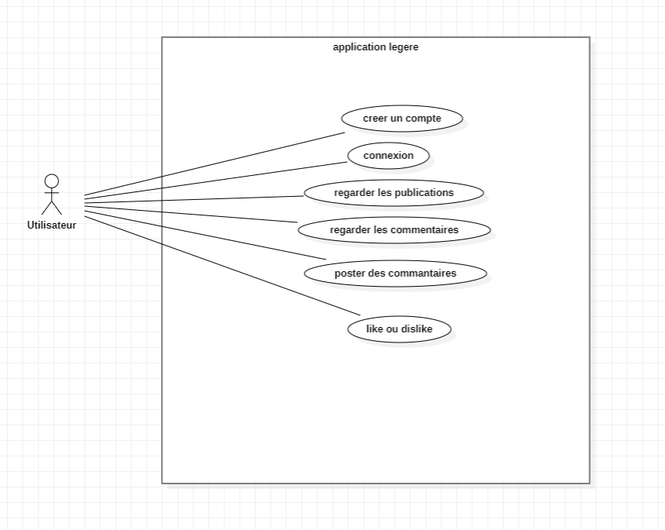
Le diagramme de gantt
*

Slide 15
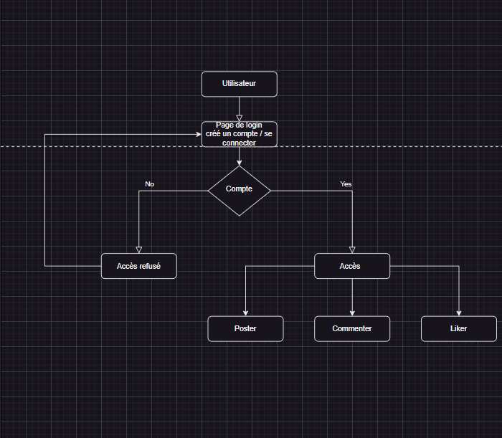
Le diagramme d’activité
*

Slide 16
Le devis
*

